Slide 1
Valuma-aluesuunnittelun periaatteet
Pasi Valkama, Syke

Slide 2
Valuma-aluesuunnittelun periaatteet
Valuma-aluesuunnittelulla on keskeinen tehtävä kestävän vesienhallinnan, vesiensuojelun ja ilmastokestävyyden edistämisessä
Valuma-aluesuunnittelulla voidaan sovittaa yhteen ja ratkaista rinnakkain haasteita, jotka liittyvät tulva- ja kuivuusriskeihin, maankäyttösektorin ilmastotoimiin, vesien tilaan sekä lajien ja luontotyyppien suojeluun (ennallistamistoimien suunnittelu ja kohdentaminen)
Valuma-aluesuunnittelun lähtökohtana on valuma-aluelähtöinen suunnittelu, jossa otetaan kokonaisvaltaisesti huomioon eri toimialojen väliset kytkökset valuma-alueella
Valuma-alueet ovat keskenään erilaisia ja siten suunnittelu on tehtävä valuma-aluekohtaisesti

Slide 3
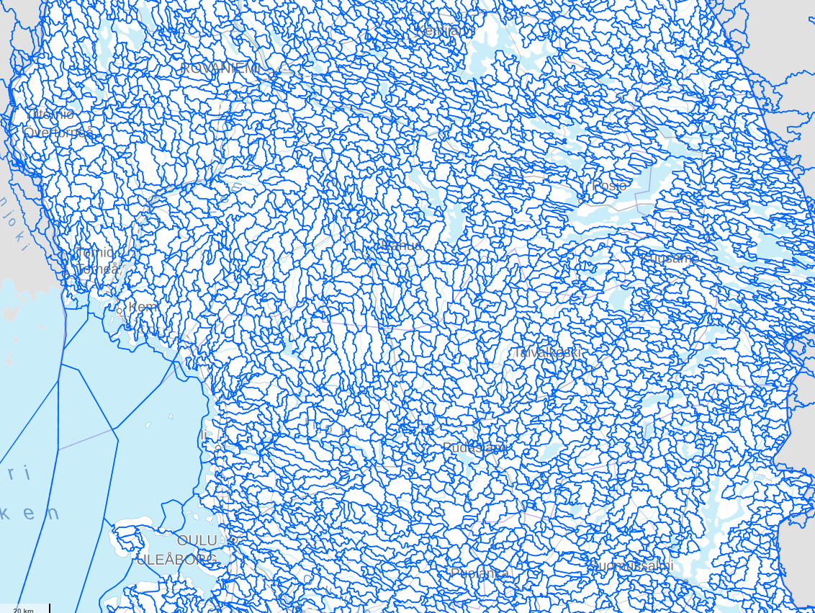
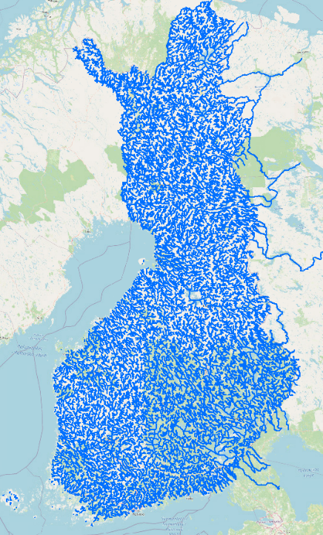
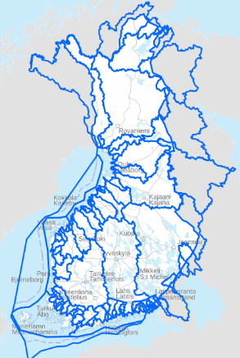
Tarkasteluyksikkönä valuma-alue
Valuma-alueita on paljon ja ne ovat kaikki erilaisia
-Suunnittelun mittakaava?
Uomaverkosto, valuma-alueen suonet
- Hydrologinen kytkeytyneisyys!

Slide 4
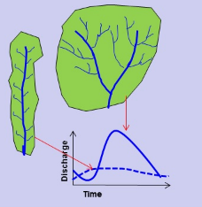
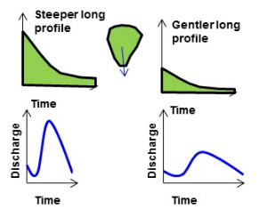
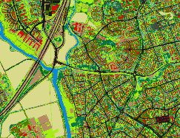
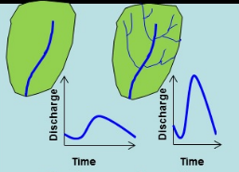
Valuma-alueen ominaisuuksien huomioiminen suunnittelussa
Tarkasteluyksikkönä valuma-alue
Valuma-alueen muoto
Topografia
Uomatiheys/ojitus
Maaperä
Maankäyttö
Haihdunta
Järvisyys
Kasvillisuus
Valuma-alueen muoto
Topografia
AS Hydrographs (coolgeography.co.uk)
Jones, P. (1983) Hydrology. Geography applied
Maankäyttö
Uomatiheys
4

Slide 5
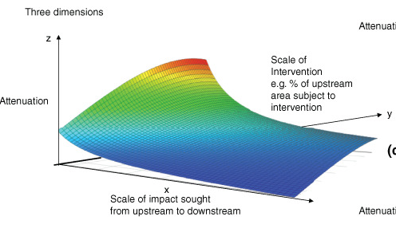
Suunnittelun tavoitteena vaikuttavuus
Tarkasteluyksikkönä valuma-alue
Vesienhallintatoimenpiteiden vaikutukset näkyviin:
  Kun toimenpiteen (esim. kosteikko) suhteellinen osuus yläpuolisesta valuma-alueesta kasvaa
  Kun toimenpide on tehokas tehokas
  Kun seurantapisteen riittävän lähellä toimenpidettä
  Vaikuttavuutta saadaan yhdistämällä useita eri toimenpiteitä eri osissa valuma-aluetta!
  Seurantamenetelmien merkitys!
Toimenpidealueen suhteellinen pinta-ala (%) valuma-alueesta
Toimenpiteen tehokkuus
Toimenpiteen etäisyys alavirtaan
Mukailtu: Lane, S.N., 2017. Natural flood management. Wiley Interdisciplinary Reviews: Water, 4(3), p.e1211.

Slide 6
Valuma-aluesuunnittelun periaatteet
1. Kokonaisvaltaisuus
Valuma-aluesuunnittelussa tarkastellaan koko valuma-aluetta yhtenä kokonaisuutena
Otetaan huomioon kaikki valuma-alueen osat ja toiminnot ja niiden vaikutukset vesistöihin tai kokonaisvaltaisesti myös
2. Monitavoitteisuus
Suunnittelussa pyritään yhdistämään useita eri tavoitteita, kuten, vesiensuojelu, tulvasuojelu, ilmastotavoitteet ja luonnon monimuotoisuuden turvaaminen ja lisääminen
Eri maankäyttösektoreiden toimijoiden välinen yhteistyö ja yhteisymmärrys tavoitteista ja menetelmistä ovat keskeisiä
Monihyötyisten luontopohjaisten ratkaisujen hyödyntäminen

Slide 7
Valuma-aluesuunnittelun periaatteet
3. Kustannustehokkuus ja oikeudenmukaisuus
Suunniteltujen toimenpiteiden tulee olla kustannustehokkaita ja oikeudenmukaisia
Pyritään löytämään ratkaisuja, jotka hyödyttävät mahdollisimman monia osapuolia
Toimenpiteistä ei saa olla merkittävää haittaa kenellekään osapuolelle tai ympäristölle
Valuma-aluesuunnittelussa valuma-alueen eri osien ja maankäyttömuotojen paikallistasoa laajemmat vaikutukset tulevat esiin ja toimenpiteitä voidaan kohdentaa ongelmien juurisyihin

Slide 8
Valuma-aluesuunnittelun periaatteet
4. Tietopohjaisuus
Suunnittelussa hyödynnetään kattavia tietovarantoja ja paikkatietoaineistoja
Paikkatietoaineistot mahdollistavat suunnitteluun vaikuttavien valuma-alueen ominaisuuksien kartoituksen sekä toimenpiteiden kohdentamisen
Myös olemassa olevilla havainnoilla ja seurantatuloksilla on keskeinen rooli niin lähtötilanteen, kuin muutostenkin selvittämisessä
Tietopohjaiset päätökset auttavat kohdentamaan toimenpiteet oikein ja arvioimaan niiden vaikutuksia

Slide 9
Valuma-aluesuunnittelun periaatteet
5. Sopeutuminen ja ennakointi
Ilmastonmuutoksen vaikutukset otetaan huomioon suunnittelussa
Mallityökalujen hyödyntäminen tulevaisuuden skenaarioiden arvioinnissa tai ääriolojen tilanteet ja niiden vaikutus eri tekijöihin
Pyritään ennakoimaan tulevia muutoksia ja sopeutumaan niihin
Miten valuma-alueen maankäyttö kehittyy, maankäytön suunnittelu, metsien käyttöilmoitukset, käytöstä poistuneiden turvetuotantoalueiden jatkokäyttö ym.

Slide 10
Valuma-aluesuunnittelun periaatteet
6. Yhteistyö ja osallistaminen
Eri toimijoiden, kuten maanomistajien, kuntien, yritysten ja kansalaisjärjestöjen osallistaminen on tärkeää
Yhteistyö lisää suunnittelun vaikuttavuutta ja hyväksyttävyyttä sekä edistää toimenpiteiden toteutumista
Maanomistajien rooli toimenpiteiden toteutuksessa on keskeinen
Maanomistajien sitouttaminen riittävän aikaisessa vaiheessa
Osallistuminen suunnitteluun, tunne vaikutusmahdollisuudesta ja kuulluksi tulemisesta

Slide 11
Kokemuksia kansallisista valuma-aluepiloteista
Kovesjoen, Paattistenjoen, Espoon Pitkäjärven ja Kyyveden valuma-alueet
- tuloksia työpajasta 6.10.2023

Slide 12
Kovesjoen vesistöalueella turvemaavalta
Kehittämisteema:
Suunnittelusta toteutukseen
Yleissuunnitelma valmiina
Toteutussuunnitelmat (väh. 4 kpl)
Vähintään 3 toimenpidettä
Kehittämistehtävät
Turvemaavaltaisen valuma-alueen erityispiirteet & metsätalouden suojavyöhyketarkastelu
Maanomistajien aktivointi
Verkostotoiminnan tukeminen ja eri toimijatasojen yhteistyön kehittäminen
Rahoitusmallin / palvelupolun tarkastelu: mihin on rahoitusta, mitä puuttuu, mitkä saadaan yhteensovitettua, mitä ei saada jne.
Priorisoinnin kehittäminen: mitä rakenteita lähdetään ensisijaisesti tekemään, kuka valitsee, millä perusteilla,
Suunnittelijat ja urakoitsijat
Tuotokset
Toiminnan kuvaus, skaalattavuus, monistettavuus ja arvio hyödyistä
  Tietoa turvemaavaltaisen valuma-alueen erityispiirteistä & metsätalouden suojavyöhyketarkastelusta
  Parhaat käytännöt maanomistajien aktivoinnista ja toiminnan kehittämisestä --> miten saadaan asenteita muutettu luonnonmukaista vesienhallintaa tukevaksi.
  Priorisoinnin mukaiset hankeaihiot laajempana valuma-aluekunnostukseen
Maa- ja metsätalouden valuma-aluelähtöisen vesienhallinnan hyötyjen tunnistaminen ja näkyväksi tekeminen
Rahoitusvaihtoehdot ja -mallien kuvaus
Koonti alueen suunnittelijoita ja urakoitsijoita, heiltä kerätty tieto osaamisen kehittämisen tarpeista, apua urakoitsijoiden kilpailuttamiseen ja valintaan, urakoitsijoiden osaamisen varmistaminen
Timo Niemelä KVVY

Slide 13
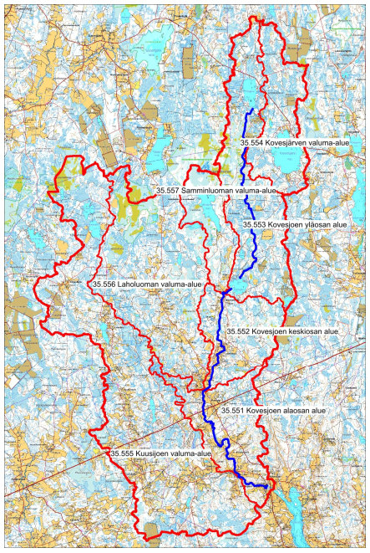
Pilottityön taustaa ja tavoitteita
Tavoitteena löytää hyvät esimerkit, kokemukset ja toimintamallit, jotka lisäävät kestävää valuma-aluelähtöistä vesienhallinnan suunnittelua sekä toteutusta turvemaavaltaisella valuma-alueella.
Panostetaan luonnonmukaisiin vesienhallinnan menetelmiin erilaisissa ympäristöissä, yhteensovittaen eri intressejä: maa- ja metsätalouden tarpeet, vesienhoidon- ja suojelun tavoitteet, luonnonmonimuotoisuus ja ilmastonmuutokseen sopeutuminen.
Yhteistyö eri toimijoiden välillä tärkeää. Maanomistajat keskiössä.
Kovesjoen vesistöalue on valittu turvemaavaltaisen valuma-alueensa vuoksi – Kovesjärven valuma-alue ensisijaisena tarkastelun kohteena
  Pirkanmaan vesienhoidon yksi metsätalouden HOT SPOT- alue kuormituksen osalta
  Olemassa olevia suunnitelmia (Kovesjoen valuma-alueen kunnostussuunnitelma 2018, Kovesjärven valuma-alueen potentiaaliset vesiensuojelurakenteet – paikkatietotarkastelu 2021)
  Kovesjoen taimenkanta
  Veden pidättämisen tarvetta
  Alueella aktiivisia toimijoita (mm. järven suojeluyhdistys, kunta, metsähallitus, SMK, Ikaalisten NVK)
Timo Niemelä KVVY
Kovesjoen vesistöalue 35.55. Kovesjoki sinisellä.

Slide 14
Kovesjoen pilotti (työvaiheet)
Tutustumista aiemmin laadittuihin valuma-alueen kunnostussuunnitelmiin (yleissuunnitelma) ja vesiensuojeluhankkeiden raportteihin sekä eri toimijoiden kohde-esityksiin
Potentiaalisten vesienhallintakohteiden kartoitus karttatyönä
Sidosryhmäyhteistyö päällekkäisyyksien välttämiseksi
Maanomistajien tavoittaminen puhelimen, tekstiviestin ja sähköpostin välityksellä
Yleisö/maanomistajatilaisuuden järjestäminen Kovesjoen kylätalolla (tiedotus & kohde-esitykset)
Maastokatselmukset potentiaalissa kohteissa, joissa maanomistajilla kiinnostus/myötämielisyys
käytännön vesienhallintatoimenpiteitä kohtaan
Toimenpidekohteisiin kirjalliset maanomistajasuostumukset
Maastoselvitykset ja GNSS –satelliittimittaukset luotettavan korkeusmallin tuottamiseksi
Toimenpiteiden tekninen suunnittelu hankkeen 4 mallikohteeseen maanomistajien toiveet huomioiden
Urakoinnin tarjouspyyntöasiakirjojen laadinta ja kilpailutus
Hankkeen kehittämistehtäviin liittyvät raportoinnit
Timo Niemelä KVVY

Slide 15
Kovesjoen pilotti (haasteet)
Hankkeen tiukka toteutusaikataulu
Maanomistajien tavoittaminen
Vesienhallinnasta kiinnostuneiden maanomistajien tavoittaminen
Maanomistajan yhtäkkinen vetäytyminen hankkeesta
Käytännön vesienhallintatyöhön käytettävissä olevan rahoituksen niukkuus
Timo Niemelä KVVY

Slide 16
Valuma-aluetason vesienhallinnalla kuivuusriskien hallintaa Paattistenjoella
Kehittämisteema:
Kuivuusriskienhallinta kestävällä valuma-aluelähtöisellä vesienhallinnalla
Vesienhallinnan yleissuunnitelma
Toteutussuunnitelmat kastelualtaille ja vedenviivytysrakenteille
Vähintään 2 toimenpidettä
Kehittämistehtävät
Vesiensuojelu ja ravinteiden kierrätys osana kuivuusriskienhallintaa
Veden varastointi ja kytkeminen kastelujärjestelmään
Kasteluveden laatu
Työkalujen käyttöönoton edistäminen
Suunnittelijoiden ja urakoitsijoiden listaaminen
Tuotokset
Toiminnan kuvaus, skaalattavuus, monistettavuus ja arvio hyödyistä
  Kastelutarveskenaario (tulevaisuustarkastelu)
  Hydrologinen kuvaus valuma-alueesta
  Ohjeistus, toimintamalli tms. kuivuusriskien hallinnan kehittämiselle osana maa- ja metsätalouden vesienhallintaa
  Erityisteemaan liittyvä tieto sekä hyödynnettävät työkalut
  Parhaat käytännöt maanomistajien aktivoinnista ja toiminnan kehittämisestä, miten tavoitetaan ja motivoidaan maanomistajia, miten saadaan asenteita muutettu luonnonmukaista vesienhallintaa tukevaksi
Maa- ja metsätalouden valuma-aluelähtöisen vesienhallinnan hyötyjen tunnistaminen ja näkyväksi tekeminen
Rahoitusvaihtoehdot ja -mallien kuvaus
Koonti alueen suunnittelijoita ja urakoitsijoita, heiltä kerätty tieto osaamisen kehittämisen tarpeista
Jarkko Leka Valonia

Slide 17
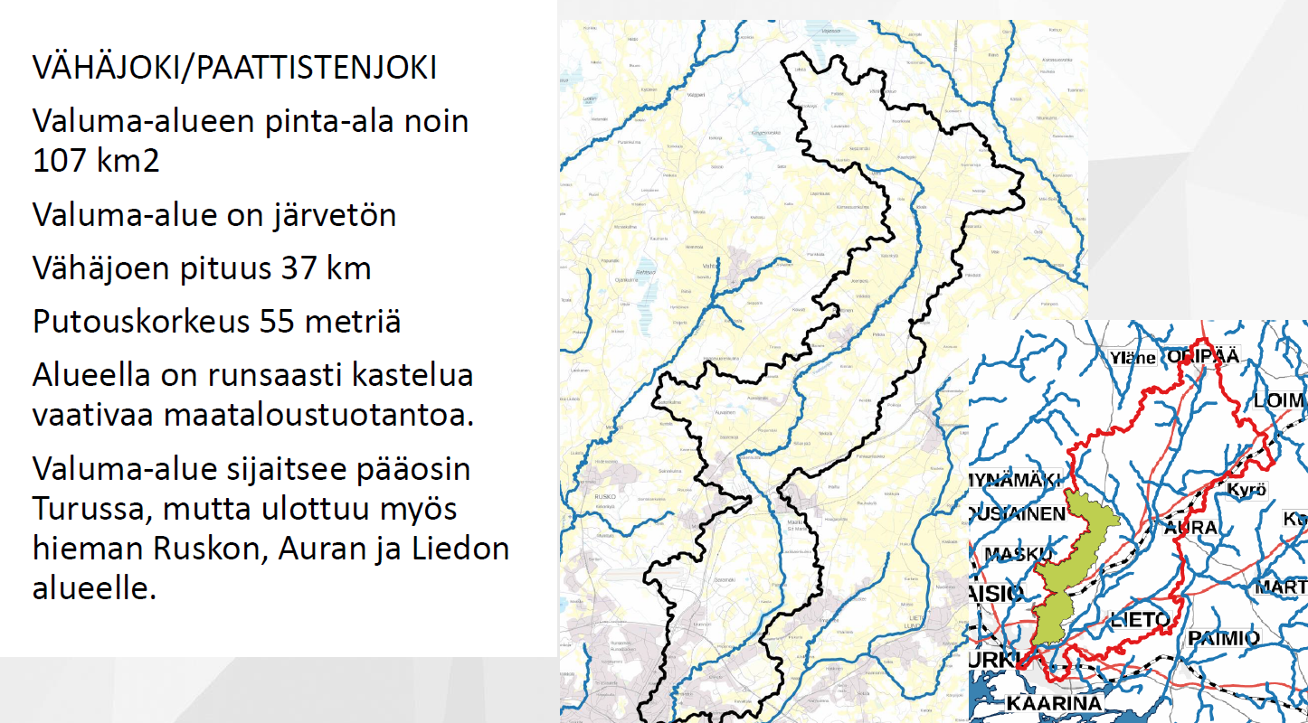
Jarkko Leka Valonia

Slide 18
Paattistenjoen pilotti (työvaiheet)
Työkalu: QGIS / SAGA
Valuma-alueen määritys
Maankäytön tarkastelu
Korkeusmallin tarkastelu ja virtausverkkojen laskeminen →Pienvaluma-alueet
Maaperän tarkastelu -Maalaji, turvemaat, kosteus
Kiinteistöjen omistajuus -Yksityinen, kunnat, seurakunnat
Visuaalinen analyysi -Numeraalinen pohdinnassa
Yhteistyötahojen kommentit -Ympäristö-/metsäpuolen viranhaltijat, viljelijät
Mahdollisten kastelualtaiden ja kosteikkojen paikat- Paikkatiedot ja maastoselvitykset + maastokäynnit viljelijöiden kanssa
Jarkko Leka Valonia

Slide 19
Paattistenjoen pilotti (haasteet)
GIS aineistokokonaisuuden tulkinta ja erillisten aineistojen painoarvon arviointi
Suunniteltujen rakenteiden tarkemmat vaikutukset hydrologiaan ––> SCALGO
Aikataulu, saadaanko kaikki suunnitelmat toteutukseen?
Oikeudenmukaisuuden ja tarkoituksenmukaisuuden toteutuminen viljelijöiden ja maatalouden näkökulmista
Vaikuttavuuden arviointi
Jarkko Leka Valonia

Slide 20
Pitkäjärven valuma-alueen vesienhallintasuunnitelma ja yhteistyön kehittäminen maa- ja metsätalouden sekä kaupunkien valumavesien hallinnassa
Kehittämisteema:
Rakennetun ympäristön maankäytön ja maa- ja metsätalouden vesienhallinnan kehittäminen ja yhteensovittaminen luonnonmukaisin menetelmin
Vesienhallinnan yleissuunnitelma
Toteutussuunnitelma väh. 2 kpl
Vähintään 2 toimenpidettä
Kehittämistehtävät
Kaupunkien välinen yhteistyö, priorisoinnit, aluerajaukset
Luonnonmukaiset ratkaisut rakennetussa ympäristössä
Maa- ja metsätaloudellisten näkökulmien liittäminen kaupunkitulvien hallintaan / vähentämiseen
Verkostotoiminnan tukeminen ja eri toimijatasojen yhteistyön kehittäminen
Rahoitusmallin / palvelupolun tarkastelu
Suunnittelijoiden ja urakoitsijoiden listaaminen
Tuotokset
Toiminnan kuvaus, skaalattavuus, monistettavuus ja arvio hyödyistä
  Yhteistyömalli ja kokonaisuuksien hallinta ja ymmärrys (maa- & metsätalousalueet ja rakennettu ympäristö)
  Miten kuntien välistä yhteistyötä tehdään, mitä hallinnollisia haasteita voi ilmetä, mitä tulee huomioida suunnittelussa jne.
  Rakennetun ympäristön vesienhallinnan erityispiirteiden kuvaaminen
  Miten maa- ja metsätalouden luonnonmukaiset vesienhallinnan ratkaisut toimivat rakennetussa ympäristössä, pystytäänkö viivyttämällä vettä valuma-alueella hallitsemaan rakennetun ympäristön vesiä
  Edellyttääkö hulevesienkäsittely vesienhallinnan menetelmiltä jotain erityistä
  Tavat aktivoida ja tukea verkostojen toimimista ja yhteistyön kehittämisen parhaat käytännöt
Maa- ja metsätalouden valuma-aluelähtöisen vesienhallinnan (+ hulevesien hallinnan) hyötyjen tunnistaminen ja näkyväksi tekeminen
Rahoitusvaihtoehdot ja -mallien kuvaus
Koonti alueen suunnittelijoita ja urakoitsijoita, heiltä kerätty tieto osaamisen kehittämisen tarpeista
Iiro Lehtinen Vantaa

Slide 21
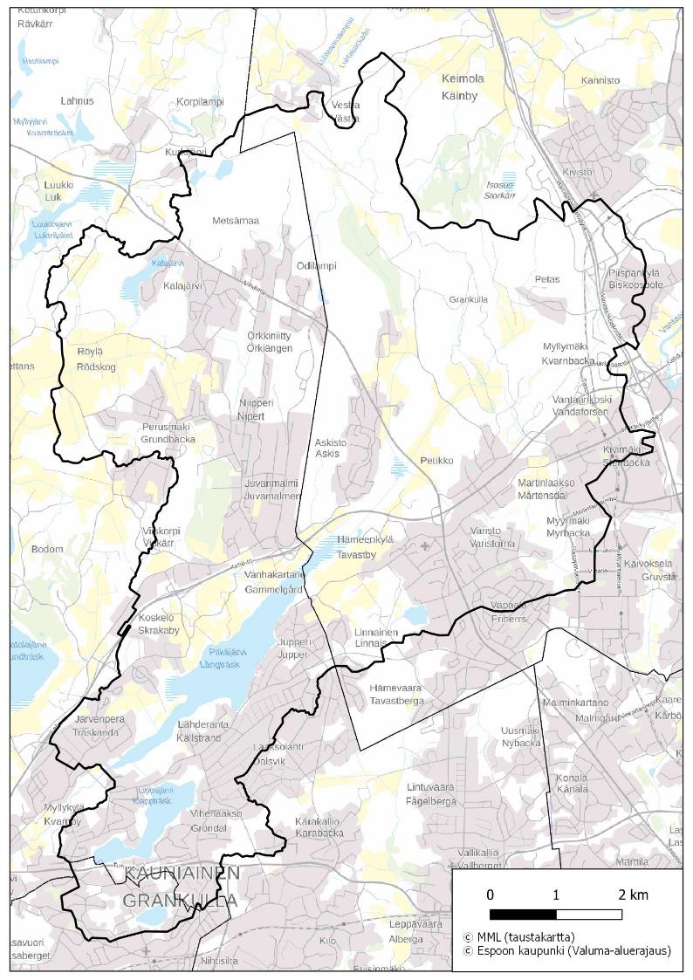
Espoon Pitkäjärven valuma-alue
^{Valuma-alue noin 69 km2}
^{Asuinkeskuksia}
^{Valtaväyliä}
^{Maa- ja metsätalouden alueita}
^{Maankäyttömuodot:}
  ^{50 % metsää/kangasta}
  ^{35 % rakennettua aluetta}
  ^{11 % maatalousaluetta}
Valuma-alueen pienvesiä: Lippajärvenoja, Vanhakartanonpuro, Pikkujärvenoja etc.
Iiro Lehtinen Vantaa

Slide 22
Pitkäjärven pilotti (työvaiheet)
Valuma-alueen rajaus. Molemmissa kunnissa oman kunnan pienvesien valuma-aluerajaukset. Yhteinen rajaus löytyi VALUE:sta.
Hankerahoituksen/Ohjauksen tuomat hankkeen tavoitteet yhdistettynä kuntien käytännön tarpeisiin ohjasivat sopivan valuma-aluesuunnitelman menetelmän valinnassa. Sisältää esiselvitystä, valuma-aluesuunnitelman, rakennussuunnittelua, toimintamallin ja loppuraportoinnin.
Lähtötietojen kerääminen laajasti. Materiaalia saatavilla paljon kunnilla ja hyvin jopa paikkatietomuodossa. Saatavilla avoimen datan mittaus- ja seurantatietoja. Maalajikartat, metsäkuviot, luontoarvot, verkostokartat, selvityksiä pienvesistä, Pitkäjärven kuntotutkimuksia jne.
Osallistaminen, tiedotus ja tiedonkerääminen. Sidosryhmätilaisuudet, asukastilaisuudet, maanomistatilaisuudet. Menetelmät tiedon keräämisessä: Läsnätapatumat, maastokäynnit ja netin karttapohjaiset kyselyt.
Valuma-aluesuunnitelman tuottaminen paikkatietopohjaisesti. Laaja valuma-alue jossa sopiva resoluutio osavaluma-alueet yleissuunnittelussa. Valuma-aluesuunnitelman pohjalla NBS. Otetaan kokonaisvaltaisesti asioita huomioon.
Iiro Lehtinen Vantaa

Slide 23
Pitkäjärven pilotti (työvaiheet)
Valitaan kohteet mutta ei unohdeta muita tunnistettuja.
Siirrytään tarkempaan suunnitteluluun. Maastokäynnit ja osallistaminen. Organisaatiotasolla tiedon levittäminen ja kerääminen. Mittaukset, rakennussuunnitelmat ja hallinnolliset nähtävilläolot.
Rakentamisen käynnistäminen, aikataulut ja käytännön yhteensovitaminen. Talvityö paras aina?
Kokonaisuuden tarkistelu ja toimintamalli lopuksi.
Iiro Lehtinen Vantaa

Slide 24
Pitkäjärven pilotti (opit ja haasteet)
Toimintamallin luomisella pyritään kartoittamaan edellytyksiä, opittuja asioita ja tarvittavia tekijöitä, jotta vastaavanlaisissa tapauksissa kyetään päästä toivottuun lopputulokseen
Skaalautuvuus otettava huomioon käytettävissä olevien resurssien puitteissa
Onko ”omaa” osaamista, yhteistyöhalukkuutta, rahoitusta jne. saatavilla
Hankkeen rajaus näiden mukaisesti
Pilotissa tarvittu laajaa osaamista kuten kunnallistekniset suunnittelijat, ympäristöasiantuntijat ja tarpeen mukaiset asiantuntijat: Paikkatieto, tiedottaminen, kaavoitus, kunnossapito jne
Huomioitava riittävä kokemus yleisten ja yksityisten alueiden lupamenettelyistä, prosesseista ja mallintamisesta
Konsultti kartoittanut pääosin toimenpidevaihtoehtoja kaupunkien omistamille maille/alueille, jossa kaupungin kunnossapito mahdollista
Eli muille toimijoille sopivat paikat olisivat saattaneet olla muualla, mutta suunnitteluprosessia voi varmastikin hyödyntää muutkin toimijat kuin kunnat/kaupungit
Monikriteerianalyysin yhtenä tavoitteena on monistettavuus, jolloin esim. kunnat voivat samalla tapaa tehdä/ (teettää konsultilla) analyysin omien lähtötietojen ja vapaasti saatavien aineistojen pohjalta
Iiro Lehtinen Vantaa

Slide 25
Kyyveden valuma-aluetalkkari
Kehittämisteema:
Valuma-aluelähtöisen vesienhallinnan koordinoinnin kehittäminen
Väh. 2 rakennesuunnitelmaa
Väh. 2 vesienhallinnan rakennetta
Kehittämistehtävät
Valuma-aluetalkkarikonseptin pilotointi
Verkostotoiminnan tukeminen ja eri toimijatasojen yhteistyön kehittäminen.
Miten priorisointia tulisi tehdä ja kenen sitä tulisi tehdä, miten se kytkeytyy vesienhoitosuunnitelmiin ja toimenpideohjelmiin.
Työkalujen käyttöönoton edistäminen
Rahoitusmallin / palvelupolun tarkastelu
Suunnittelijoiden ja urakoitsijoiden listaaminen
Tuotokset
Toiminnan kuvaus, skaalattavuus, monistettavuus ja arvio hyödyistä
  Kuvaus valuma-aluetalkkarin toiminnasta, tehtäväkentästä, kontaktien määristä, toimenpiteiden etenemisestä, parhaista käytännöistä
  Miten toteutuksia tulee priorisoida ja kenen se tulee tehdä
  Koordinaation ja priorisoinnin kehittämisen hyödyt ja mahdollisuudet
  Arvio talkkaritoiminnan kustannustehokkuudesta suhteessa toteutukseen ja koordinoinnin hyödyt
  Rahoitusmalli talkkaritoiminnalle
  Tavat aktivoida ja tukea verkostojen toimimista ja yhteistyön kehittämisen parhaat käytännöt
  Suunnittelutyöpakki (avoimet aineistot)
Maa- ja metsätalouden valuma-aluelähtöisen vesienhallinnan hyötyjen tunnistaminen ja näkyväksi tekeminen
Rahoitusvaihtoehdot ja -mallien kuvaus
Koonti alueen suunnittelijoita ja urakoitsijoita, heiltä kerätty tieto osaamisen kehittämisen tarpeista.
Eeva Lahtinen Pro Agria

Slide 26
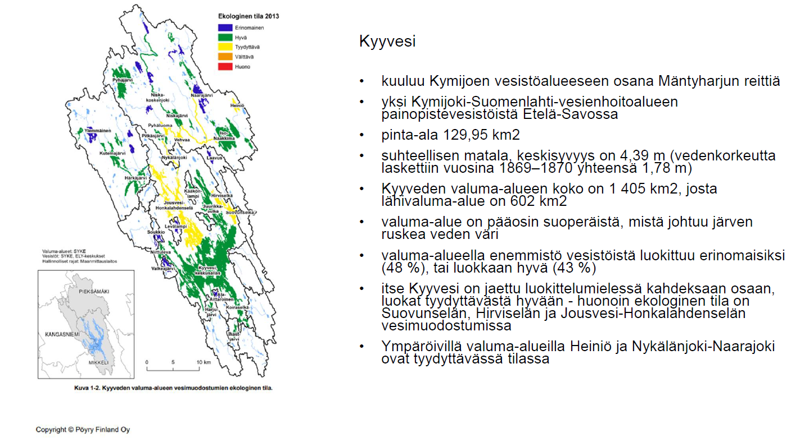
Eeva Lahtinen Pro Agria

Slide 27
Kyyveden pilotti (työvaiheet)
1. Valuma-alueen rajaus (QGIS; Madeira)
  Syke (päävaluma-alue) Latauspalvelu Value
  Osavaluma-alue: Metsäkeskus, vinovalovarjostus, korkeusmalli, virtausmalli (Yläpuolinen valuma-alue), maastokartta, käsin rajaten
2. Maankäyttö
  Peltolohkot (maatalousmaa 2021: Pelto/niitty), Corine (simppeli), maskin leikkaaminen osavaluma-alueesta ja niiden sisällä olevien tietojen tarkastelu: osavaluma-alueen ala, peltojen yhteisala
3. Täydentävät tarkasteluominaisuudet
  DTW-kosteusindeksikartta, Soiden ojitustilanne, Maaperä 200k (tarkempaa ei saa), Eroosioriskikartta: peltoeroosio (kertoimet 0,211: syyskyntö ja kevät; 0,097: laidunnusnurmi) / Maa-alueiden eroosioriski, Hakkuuaikomukset ilmoitukset jätetty ja toteutus 2 vuoden sisällä, Virtausmalli (Veden virtausnopeus), ELYn aineisto: Lumo-kohteet, Vemala, veden ekologinen tila, ihmisperäinen fosforin hajakuormitus
4. Epäselvät tilanteet
  Paikkatietoikkuna: maastoprofiili, peltojen senhetkinen viljelys (tarkempaa tietoa varten)
Eeva Lahtinen Pro Agria

Slide 28
Kyyveden pilotti (haasteet)
Karttapohja (linkitetty yhteys) ei välillä jaksanut latautua (mutta kikkailulla sen sai esille tai klikkaamalla taso uudestaan); Kuvana kartoilla ei ollut ongelmia
Tallennus pitää muistaa joka välissä/ pitkään ohjelman ollessa auki ja tallentaa, jonka jälkeen sammuttaa ohjelman → ohjelma kaatuu
Aineiston tulkitseminen esim. eroosioaineiston kohdalla (tähän saatu apua Luken Timo Räsäseltä), mutta eroosiokartan säätely (kuormituksen määrä) on enemmän omissa käsissä → miten haetaan luotettavuus
Eeva Lahtinen Pro Agria

Slide 29
Valuma-aluehankkeen läpivienti

Slide 30
Valuma-aluehankkeen läpivienti (yleistä)
Hanke lähtee tarpeesta korjata olemassa olevia epäkohtia ja ongelmia
Mahdollisia tavoitteita: tarve parantaa vesistön tilaa ja virkistyskäytön edellytyksiä, tulvien vähentäminen, luonnon ennallistaminen, maa- tai metsätalouden harjoittamisen edellytysten parantaminen ym.
Tarve voi lähteä ylätasolta lainsäädännöstä esim. ELY-vetoisesti (laki vesien ja merenhoidosta) tai elinkeinonharjoittajien ja paikallisten asukkaitten havainnoista ja tarpeista puuttua ongelmiin (top-down<> bottom up)
Organisointi: valuma-aluehankkeen koordinointi vaatii asiantuntevan vetäjän
Suunnittelu: valuma-aluehankkeen seuraava vaihe on valuma-aluesuunnittelun tekeminen/teettäminen
Tiedottaminen ja maanomistajien kontaktointi oikeassa vaiheessa = riittävän aikaisin

Slide 31
Valuma-aluehankkeen läpivienti (esimerkki)
1. Aloitus ja suunnittelu
Tavoitteiden asettaminen
  Määritellään hankkeen tavoitteet, kuten vedenlaadun parantaminen, tulvasuojelu tai luonnon monimuotoisuuden lisääminen
Sidosryhmien osallistaminen
  Otetaan mukaan paikalliset maanomistajat, kunnat, yritykset + muut sidosryhmät
Esiselvitykset
  Tehdään valuma-alueen kartoitus ja analysoidaan nykytila, kuten vedenlaatu, maankäyttö, kuormituslähteet
2. Valuma-aluesuunnitelman laatiminen
Yleistason suunnitelma
  Kootaan valuma-alueen yleistiedot ja selvitetään ongelmakohdat. Laaditaan keskeisimmät toimenpiteet, joilla vesienlaatua ja hallintaa parannetaan ja arvioidaan niiden vaikuttavuus
Yksityiskohtaiset suunnitelmat
  Laaditaan tarkemmat suunnitelmat teknistä suunnittelua vaativista toimista, kuten kosteikkojen rakentamisesta tai eroosiosuojauksista

Slide 32
Valuma-aluehankkeen läpivienti (esimerkki)
3. Rahoituksen hankinta
Rahoituslähteet
  Selvitetään mahdolliset rahoituslähteet, kansalliset avustukset, mahdollinen EU:n rahoitus tai yksityiset rahoittajat
Hankesuunnitelma
  Laaditaan hankesuunnitelma ja haetaan rahoitusta
  Suunnitelmassa esitetään hankkeen tavoitteet, toimenpiteet, aikataulu ja budjetti
4. Toteutus
Toimenpiteiden toteutus
  Toteutetaan suunnitellut toimenpiteet, kuten kosteikkojen, tulvatasanteiden tai eroosiosuojausten rakentaminen
Seuranta ja arviointi
  Seurataan hankkeen edistymistä ja arvioidaan toimenpiteiden vaikutuksia. Tarvittaessa tehdään korjaavia toimenpiteitä

Slide 33
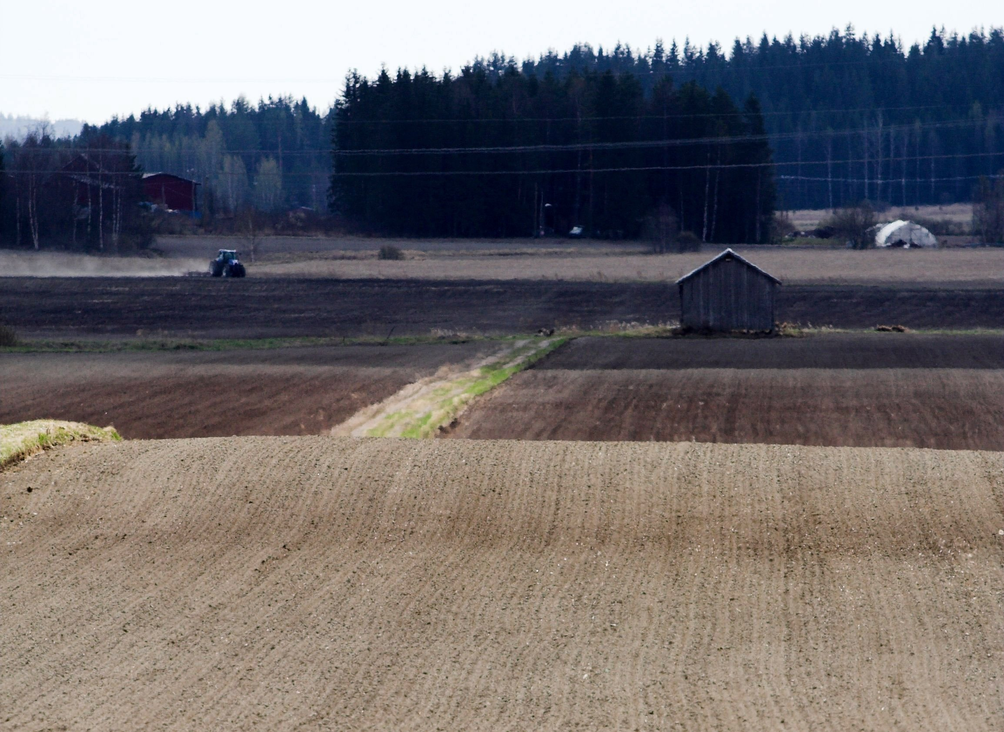
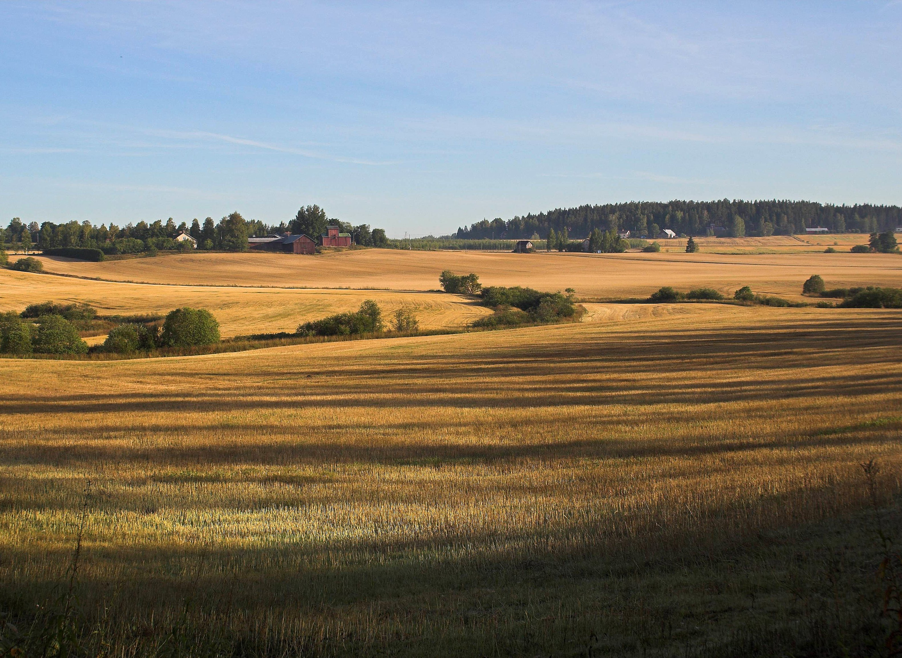
Valuma-aluehankkeen läpivienti (esimerkki)
5. Ylläpito ja jatkotoimet
Varmistetaan, että toteutetut toimenpiteet pysyvät kunnossa ja toimivat suunnitellusti
Suunnitellaan ja toteutetaan mahdollisia lisätoimenpiteitä, jos alkuperäiset toimenpiteet eivät ole riittäviä

Slide 34
Kiitos!

